Slide 1

Сети Петри

Slide 2
Сети Петри
Сети Петри впервые описаны в диссертационной работе Карла Петри «Kommunikation mit Automaten» в 1962 году.
Carl Adam Petri – немецкий математик и исследователь в области информатики родился 12 июля 1926 в Лейпциге.

Slide 3
Сети Петри
Сети Петри используют главным образом для моделирования параллельных процессов, для моделирования компонентов компьютера, параллельных вычислений, в робототехнике и для описания музыкальных структур.

Slide 4
Сети Петри
Сети Петри используются для нахождения дефектов в проекте системы.
Они обладают многими свойствами блок-схем и конечных автоматов.

Slide 5
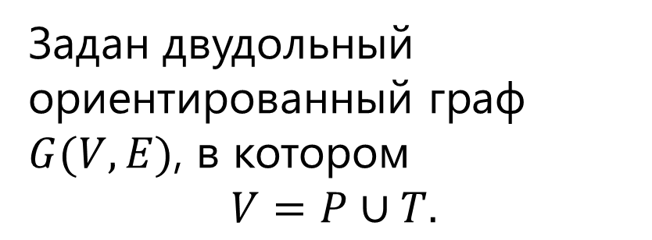
Позиции и переходы
Задан двудольный ориентированный граф $G(V, E)$, в котором
$$V=P∪T.$$

Slide 6
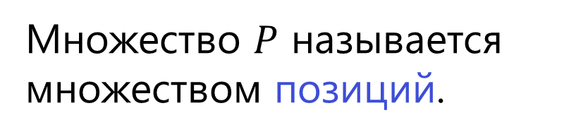
Позиции и переходы
Множество $P$ называется множеством позиций.

Slide 7
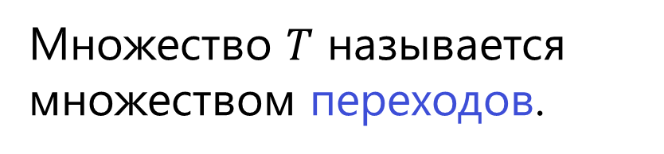
Позиции и переходы
Множество $T$ называется множеством переходов.

Slide 8
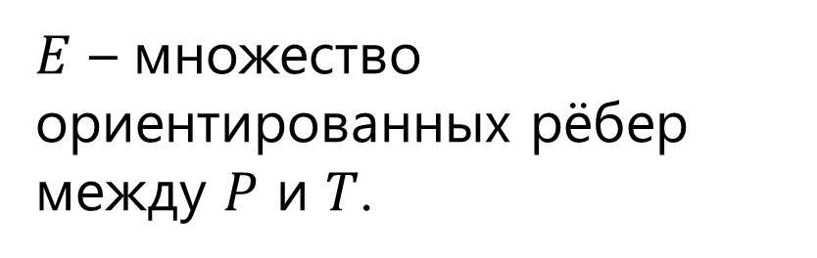
Позиции и переходы
$E$ – множество ориентированных рёбер между $P$ и $T$.

Slide 9
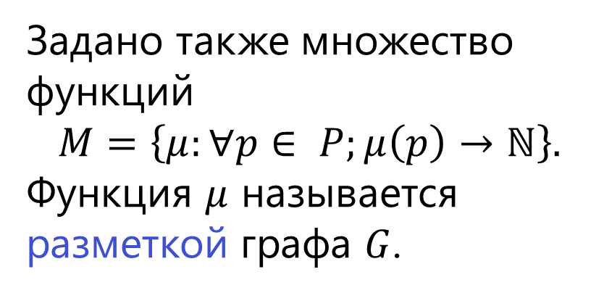
Разметка
Задано также множество функций
$$M=\left\{μ:∀p∈ P;μ\left(p\right)→ℕ\right\}.$$
Функция $μ$ называется разметкой графа $G$.

Slide 10
Разметка
Задано также множество функций
$$M=\left\{μ:∀p∈ P;μ\left(p\right)→ℕ\right\}.$$
Функция $μ$ называется разметкой графа $G$.

Slide 11
Сеть Петри
Ориентированный граф, обладающий такими свойствами, называется сетью Петри.

Slide 12
Сети Петри
Различные маркировки сети Петри характеризуют состояния соответствующей ей динамической системы, причем динамика изменений состояний моделируется движением меток по позициям.
Маркировка сети может изменяться при срабатывании её переходов.

Slide 13
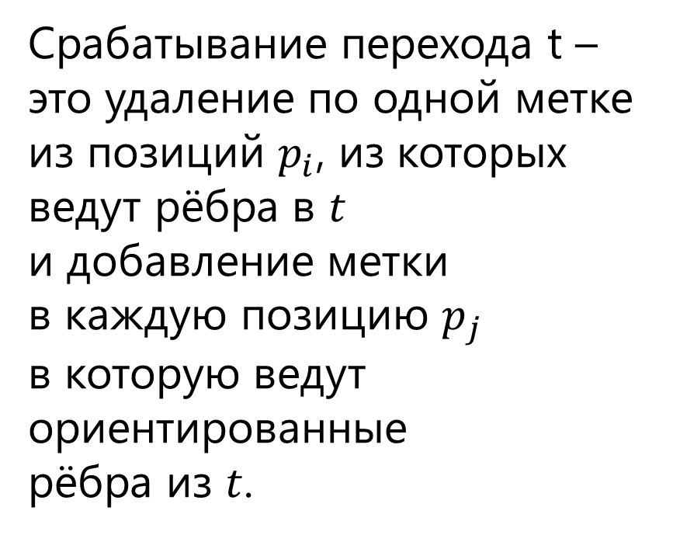
Срабатывание перехода
Срабатывание перехода t – это удаление по одной метке из позиций $p_{i}$, из которых ведут рёбра в $t$ и добавление метки в каждую позицию $p_{j}$ в которую ведут ориентированные рёбра из $t$.

Slide 14
Срабатывание перехода
Срабатывание перехода t – это удаление по одной метке из позиций $p_{i}$, из которых ведут рёбра в $t$ и добавление метки в каждую позицию $p_{j}$ в которую ведут ориентированные рёбра из $t$.

Slide 15
Срабатывание перехода
Срабатывание перехода t – это удаление по одной метке из позиций $p_{i}$, из которых ведут рёбра в $t$ и добавление метки в каждую позицию $p_{j}$ в которую ведут ориентированные рёбра из $t$.

Slide 16
Срабатывание перехода
Срабатывание перехода t – это удаление по одной метке из позиций $p_{i}$, из которых ведут рёбра в $t$ и добавление метки в каждую позицию $p_{j}$ в которую ведут ориентированные рёбра из $t$.

Slide 17
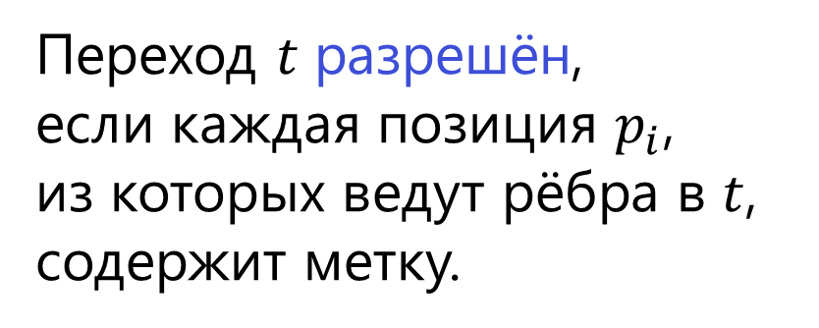
Срабатывание перехода
Переход $t$ разрешён, если каждая позиция $p_{i}$, из которых ведут рёбра в $t$, содержит метку.

Slide 18
Срабатывание перехода
Переход $t$ разрешён, если каждая позиция $p_{i}$, из которых ведут рёбра в $t$, содержит метку.

Slide 19
Срабатывание перехода
Переход $t$ разрешён, если каждая позиция $p_{i}$, из которых ведут рёбра в $t$, содержит метку.

Slide 20
Срабатывание перехода
Переход $t$ разрешён, если каждая позиция $p_{i}$, из которых ведут рёбра в $t$, содержит метку.

Slide 21
Особенности
В некоторых случаях необходимо, чтобы при срабатывании перехода удалялась или прибавлялась более чем одна метка.
3

Slide 22
Особенности
В некоторых случаях необходимо, чтобы при срабатывании перехода удалялась или прибавлялась более чем одна метка.
3

Slide 23
Особенности
Срабатывание перехода предполагается мгновенным и может произойти в любой момент, когда переход разрешен.

Slide 24
Особенности
Порядок срабатывания перехода ограничен только наличием достаточного количества меток, необходимых для разрешенности перехода.

Slide 25
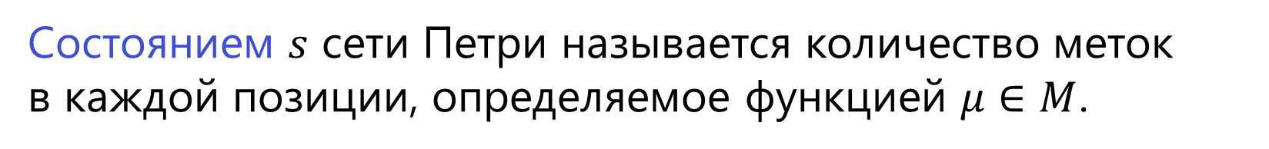
Состояние
Состоянием $s$ сети Петри называется количество меток в каждой позиции, определяемое функцией $μ∈M$.

Slide 26
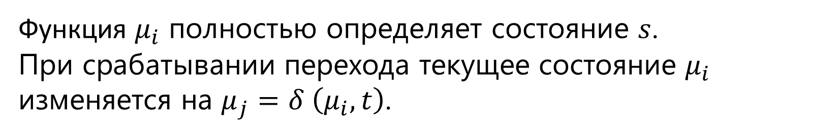
Состояние
Функция $μ_{i}$ полностью определяет состояние $s$. При срабатывании перехода текущее состояние $μ_{i}$ изменяется на $μ_{j}=δ \left(μ_{i}, t\right)$.

Slide 27
Состояние
Если в некоторый момент времени не существует разрешенного перехода, то функция состояния более не определяется, и процесс, описывающий сеть Петри, завершается.

Slide 28
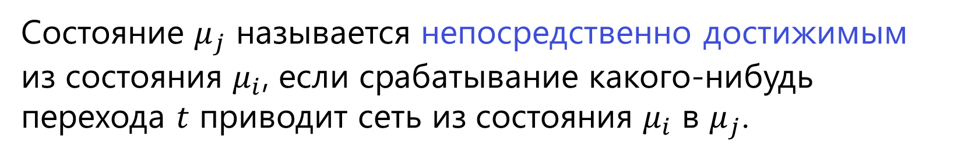
Достижимость состояний
Состояние $μ_{j}$ называется непосредственно достижимым из состояния $μ_{i}$, если срабатывание какого-нибудь перехода $t$ приводит сеть из состояния $μ_{i}$ в $μ_{j}$.

Slide 29
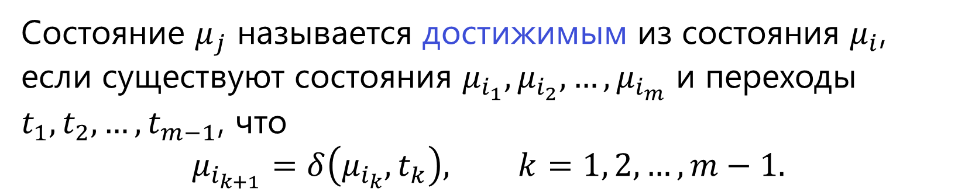
Достижимость состояний
Состояние $μ_{j}$ называется достижимым из состояния $μ_{i}$, если существуют состояния $μ_{i_{1}}, μ_{i_{2}}, …, μ_{i_{m}}$ и переходы $t_{1}, t_{2}, …, t_{m−1}$, что
$$μ_{i_{k+1}}=δ\left(μ_{i_{k}}, t_{k}\right), k=1, 2, …, m−1.$$

Slide 30
Достижимость состояний

Slide 31
Достижимость состояний

Slide 32
Достижимость состояний

Slide 33
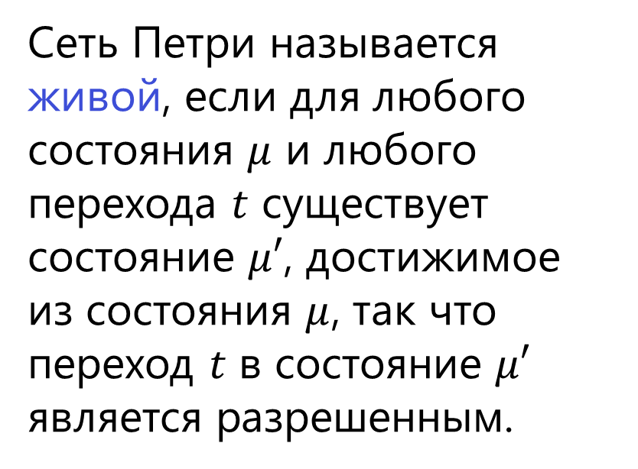
Живучесть
Сеть Петри называется живой, если для любого состояния $μ$ и любого перехода $t$ существует состояние $μ′$, достижимое из состояния $μ$, так что переход $t$ в состояние $μ′$ является разрешенным.

Slide 34
Живучесть
Не живая сеть Петри называется тупиковой.

Slide 35
Живучесть
Если не разрешен один или несколько переходов, то будем говорить о частичном тупике, а если ни один из переходов не может сработать, то говорят, что сеть Петри находится в тупике.

Slide 36
Механизмы синхронизации процессов

Slide 37
Механизмы синхронизации процессов
Взаимодействие процессов требует распределения ресурсов между ними. Чтобы система работала правильно распределением ресурсов необходимо управлять. Это управление в основном сводится к задачам синхронизации взаимодействия процессов.

Slide 38
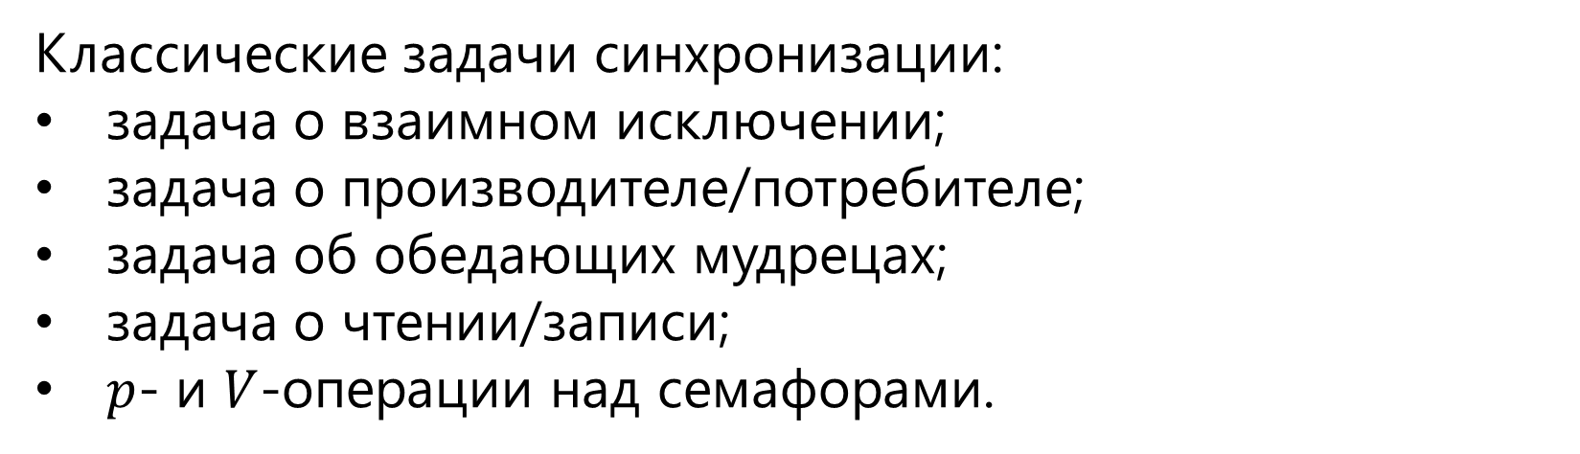
Механизмы синхронизации процессов
Классические задачи синхронизации:
задача о взаимном исключении;
задача о производителе/потребителе;
задача об обедающих мудрецах;
задача о чтении/записи;
$p$- и $V$-операции над семафорами.

Slide 39
Задача о взаимном исключении
Данная задача возникает в условиях, когда несколько процессов разделяют общую переменную. Каждый процесс может вначале считать значение переменной, затем вычислить новое значение и записать его на то же место.

Slide 40
Задача о взаимном исключении
Если два процесса одновременно будут выполнять указанную последовательность действий, то может возникнуть неправильная работа системы.
Например, оба процесса считают по очереди старое значение переменной, а при записи одно из новых значений записанное первым будет уничтожено.
Таким образом, результат работы одного из двух процессов будет утерян.

Slide 41
Задача о взаимном исключении
Для правильной работы системы необходимо обеспечить механизм взаимного исключения, при котором одновременно не более чем один процесс имеет доступ к разделяемой переменной.

Slide 42
Задача о взаимном исключении
Часть программного кода процесса, в котором выполняется доступ к разделяемой переменной и при этом требуется защита от доступа к разделяемой переменной другого процесса, называется критической секцией.

Slide 43
Механизм взаимного исключения
Механизм взаимного исключения работает таким образом, что при выполнении критической секции какого-либо процесса, критические секции других процессов блокируются.

Slide 44
Задача о производителе/потребителе
Процесс производитель порождает компоненту информации и размещает ее в буфер. Процесс потребитель ждет пока компонента информации разместится в буфере, после этого он может ее удалить
из буфера и использовать.

Slide 45

Задача о производителе/потребителе
Как правило используется буфер ограниченной ёмкости, то есть имеется возможность разместить в нем не более $n$ компонентов данных.

Slide 46
Задача о производителе/потребителе
В этом случае скорость заполнения буфера процессами-производителями и скорость извлечения данных процессами–потребителями должны быть сопоставимы.

Slide 47
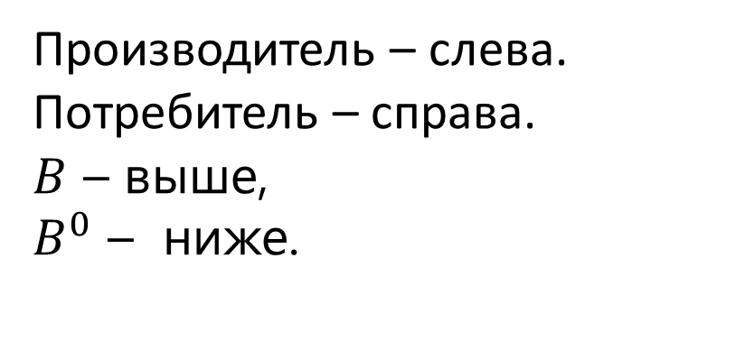
Задача о производителе/потребителе
Производитель – слева.
Потребитель – справа.
$B$ – выше,
$B^{0}$ – ниже.

Slide 48
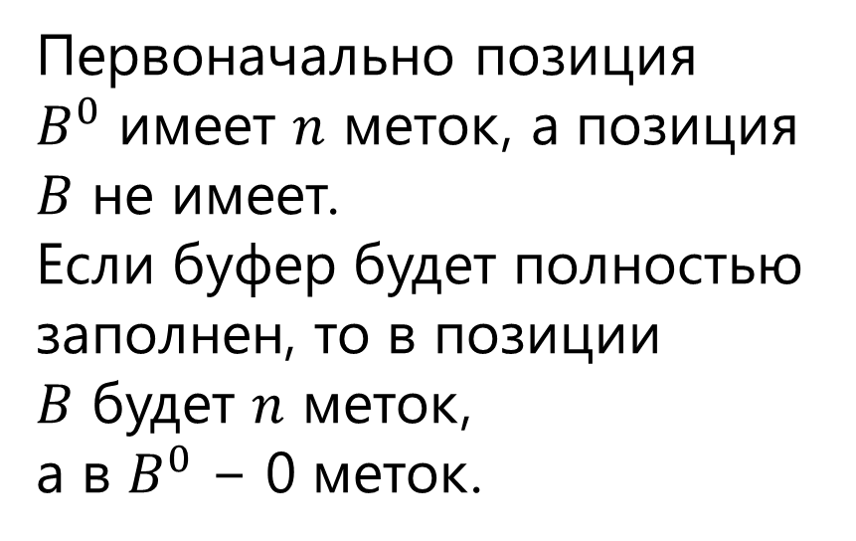
Задача о производителе/потребителе
Первоначально позиция $B^{0}$ имеет $n$ меток, а позиция $B$ не имеет.
Если буфер будет полностью заполнен, то в позиции $B$ будет $n$ меток,
а в $B^{0}$ − 0 меток.
Notes:
Таким образом, доступ процесса-производителя в заполненный буфер невозможен, так как в позиции В° будет 0 меток.

Slide 49
Задача об обедающих мудрецах
Пять безмолвных философов сидят вокруг круглого стола, перед каждым философом стоит миска с рисом и палочки для еды. Палочки лежат на столе между каждой парой ближайших философов.

Slide 50
Задача об обедающих мудрецах
Каждый философ может либо есть, либо размышлять. Приём пищи не ограничен количеством оставшегося риса – подразумевается бесконечный запас.
Философ может есть только тогда, когда держит две палочки – взятую справа и слева.

Slide 51
Задача об обедающих мудрецах
Каждый философ может взять ближайшую палочку (если она доступна), или положить – если он уже держит её.
Взятие каждой палочки и возвращение её на стол являются раздельными действиями, которые должны выполняться одно за другим.

Slide 52
Задача об обедающих мудрецах
Суть проблемы заключается в том, чтобы разработать модель поведения (параллельный алгоритм), при котором ни один из философов не будет голодать, то есть будет вечно чередовать приём пищи и размышления.

Slide 53
Сеть Петри для обедающих философов
В исходной маркировке мудрецы думают.

Slide 54
Сеть Петри для обедающих философов
В исходной маркировке мудрецы думают, а все палочки свободны.

Slide 55
Сеть Петри для обедающих философов
При такой исходной маркировке любой из трех мудрецов может приступить к обеду, захватив палочки слева и справа.

Slide 56
Задача о чтении/записи
Рассматривается взаимодействие процессов двух типов: процессы чтения и процессы записи.
Все процессы совместно используют общий файл или переменную или элемент данных.

Slide 57
Задача о чтении/записи
Процессы чтения не изменяют объект, а процессы записи изменяют. Поэтому процессы записи должны взаимно исключать все другие процессы чтения и записи, в то время как несколько процессов чтения могут иметь доступ к разделяемым данным одновременно.

Slide 58
Задача о чтении/записи
Взаимодействие процессов необходимо организовывать так, чтобы не могла возникнуть тупиковая ситуация и был обеспечен механизм взаимного исключения со стороны процессов записи.

Slide 59
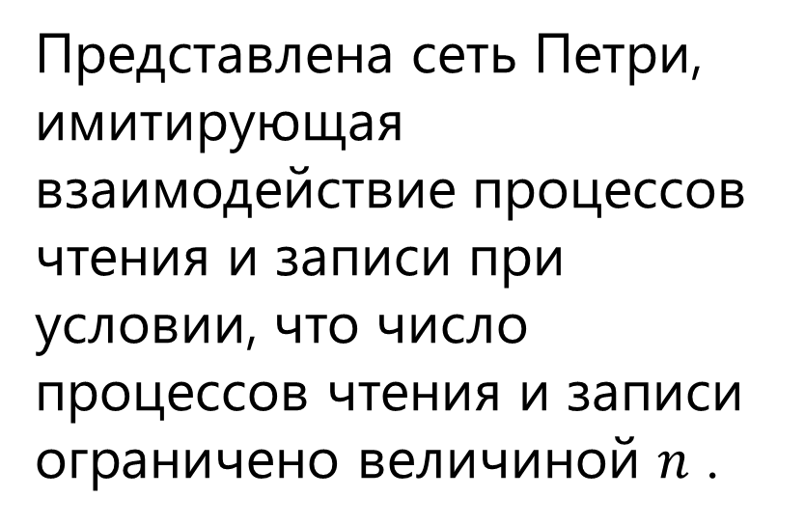


Механизм взаимодействия процессов
Представлена сеть Петри, имитирующая взаимодействие процессов чтения и записи при условии, что число процессов чтения и записи ограничено величиной $n$ .
$$n$$
$$n$$

Slide 60
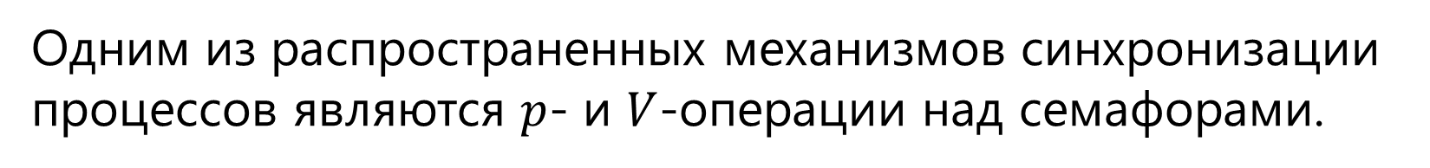
𝒑- и 𝑽-операции над семафорами
Одним из распространенных механизмов синхронизации процессов являются $p$- и $V$-операции над семафорами.

Slide 61
𝒑- и 𝑽-операции над семафорами
Семафор – это переменная, которая может принимать только неотрицательные целые значения.

Slide 62
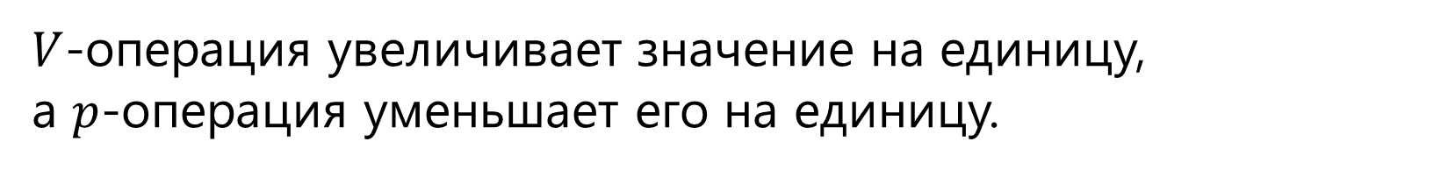
𝒑- и 𝑽-операции над семафорами
$V$-операция увеличивает значение на единицу, а $p$-операция уменьшает его на единицу.

Slide 63
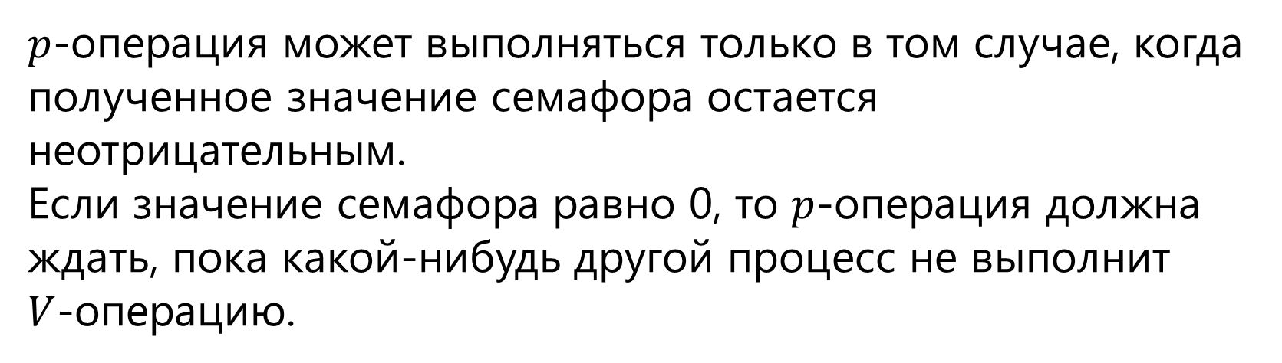
𝒑- и 𝑽-операции над семафорами
$p$-операция может выполняться только в том случае, когда полученное значение семафора остается неотрицательным.
Если значение семафора равно 0, то $p$-операция должна ждать, пока какой-нибудь другой процесс не выполнит $V$-операцию.

Slide 64
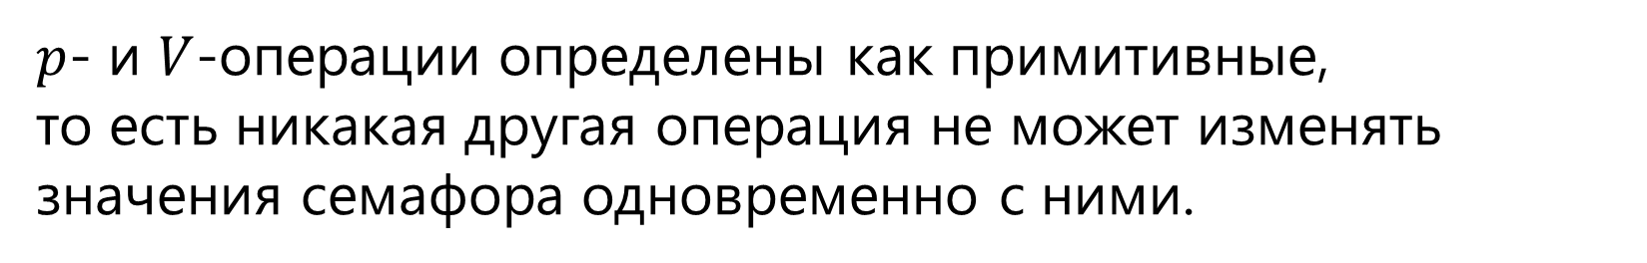
𝒑- и 𝑽-операции над семафорами
$p$- и $V$-операции определены как примитивные, то есть никакая другая операция не может изменять значения семафора одновременно с ними.

Slide 65
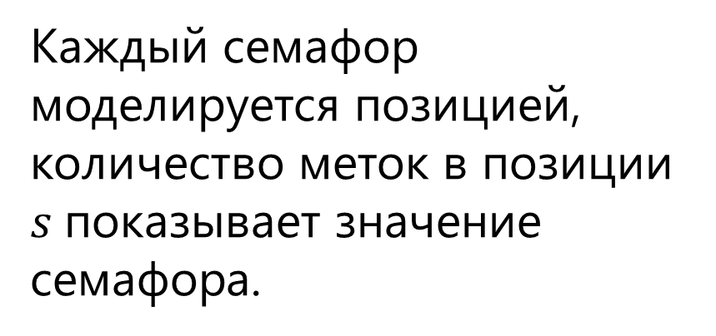
Механизм семафоров
Каждый семафор моделируется позицией, количество меток в позиции $s$показывает значение семафора.
p(s)
s
V(s)

Slide 66
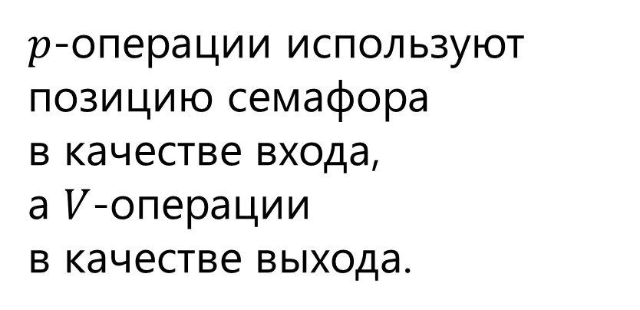
Механизм семафоров
$p$-операции используют позицию семафора в качестве входа, а $V$-операции в качестве выхода.
p(s)
s
V(s)

Slide 67
Задачи анализа сетей Петри

Slide 68
Задачи анализа сетей Петри
Анализ заключается в изучении основных свойств сетей Петри:
безопасности;
ограниченности;
консервативности;
активности;
достижимости;
покрываемости.

Slide 69
Безопасность сети
Сеть Петри называется безопасной, если каждая позиция содержит не более одной метки.

Slide 70
Безопасность сети
Для большинства моделей контроля необходима безопасная сеть Петри, поскольку наличие метки может означать протекание процесса, а её отсутствие – сигнал о его остановке.

Slide 71
Безопасность сети
Безопасность – важное свойство для аппаратной реализации.
Безопасная позиция имеет число меток 0 или 1 и может быть реализована одним триггером.

Slide 72
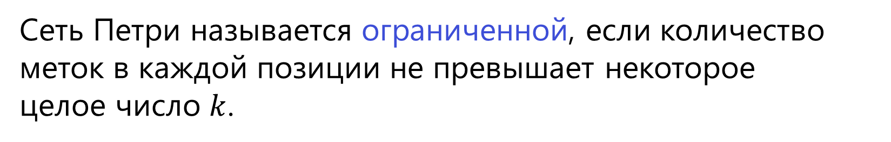
Ограниченность
Сеть Петри называется ограниченной, если количество меток в каждой позиции не превышает некоторое целое число $k$.

Slide 73
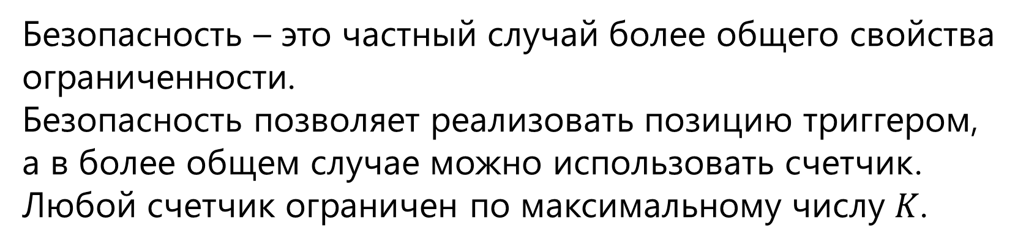
Ограниченность
Безопасность – это частный случай более общего свойства ограниченности.
Безопасность позволяет реализовать позицию триггером, а в более общем случае можно использовать счетчик.
Любой счетчик ограничен по максимальному числу $K$.

Slide 74
Консервативность
Сеть Петри называется консервативной, если общее количество меток во всех позициях всегда постоянно.

Slide 75
Консервативность
Например, если три метки в позиции представляют три устройства (однотипных) в вычислительной системе, то интерес представляет свойство сохранения меток. То есть метки, представляющие ресурсы, никогда не создаются и не уничтожаются.

Slide 76
Консервативность
Консервативная сеть Петри гарантирует, что никакой ресурс не будет ни создан, ни утерян.

Slide 77
Активность
Тупик в сети Петри – это переход (или множество переходов), которые не могут быть запущены.
Переход называется активным, если он не заблокирован, то есть потенциально запустим.

Slide 78
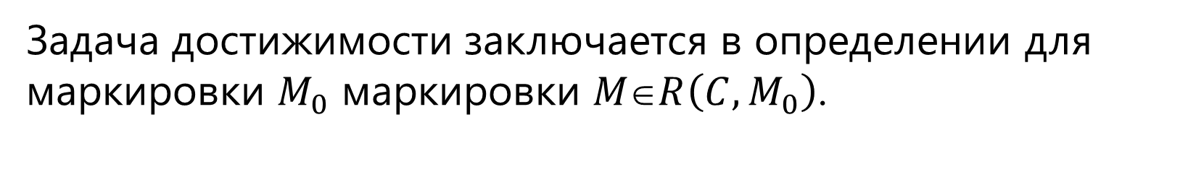
Достижимость
Задача достижимости заключается в определении для маркировки $M_{0}$ маркировки $M∈R\left(C, M_{0}\right)$.

Slide 79
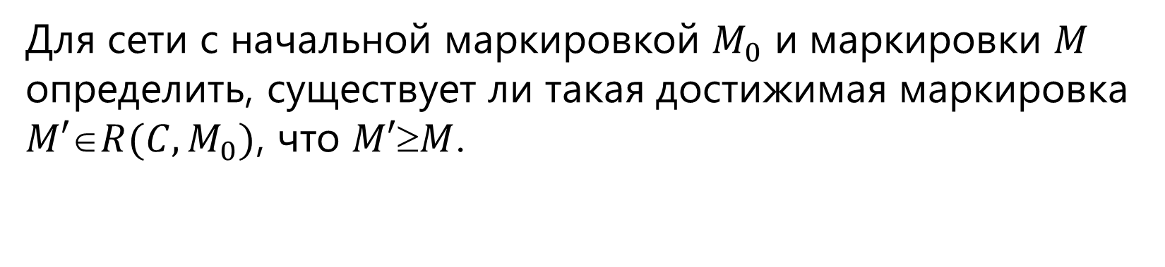
Покрываемость
Для сети с начальной маркировкой $M_{0}$ и маркировки $M$ определить, существует ли такая достижимая маркировка $M′R(C, M_{0})$, что $M′M$.

Slide 80
Способы задания сетей Петри

Slide 81
Пример реализации

Slide 82

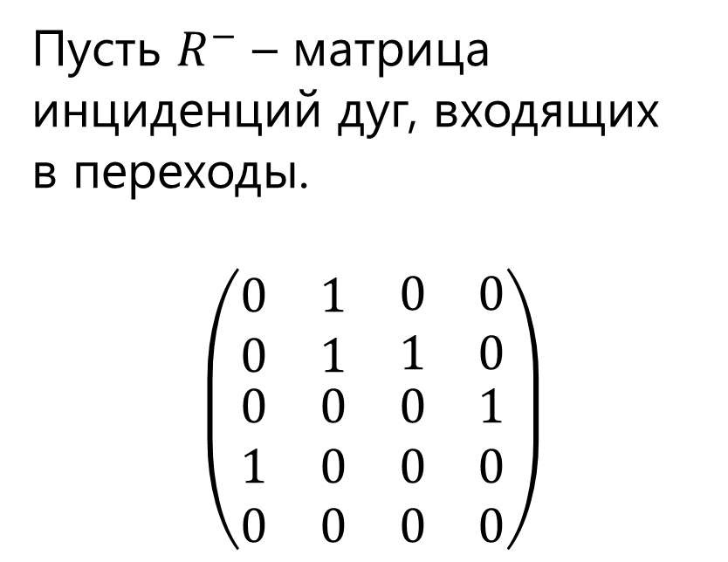








Пример реализации
Пусть $R^{−}$ – матрица инциденций дуг, входящих в переходы.
$$\left(\begin{matrix}\begin{matrix}0 & 1\end{matrix} & 0 & 0 \\ \begin{matrix}0 & 1\end{matrix} & 1 & 0 \\ \begin{matrix}\begin{matrix}0 \\ 1 \\ 0\end{matrix} & \begin{matrix}0 \\ 0 \\ 0\end{matrix}\end{matrix} & \begin{matrix}0 \\ 0 \\ 0\end{matrix} & \begin{matrix}1 \\ 0 \\ 0\end{matrix}\end{matrix}\right)$$
$$t_{1}$$
$$t_{2}$$
$$t_{3}$$
$$t_{4}$$
$$p_{1}$$
$$p_{2}$$
$$p_{3}$$
$$p_{4}$$
$$p_{5}$$

Slide 83
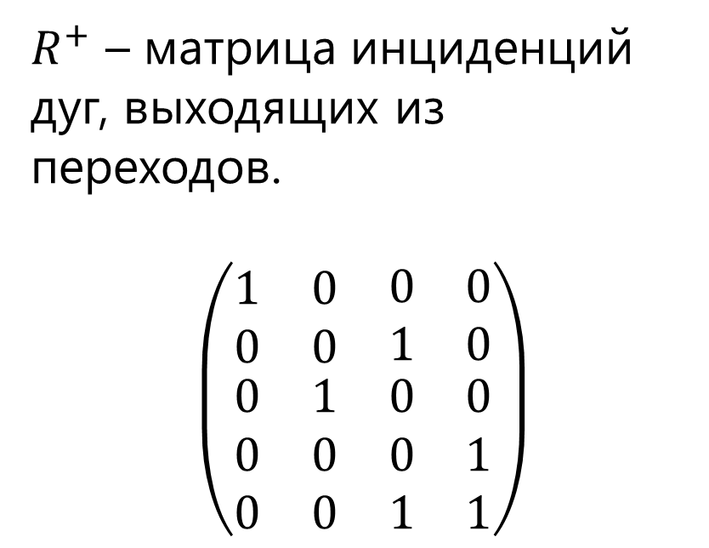
Пример реализации
$R^{+}$ – матрица инциденций дуг, выходящих из переходов.
$$\left(\begin{matrix}\begin{matrix}1 & 0\end{matrix} & 0 & 0 \\ \begin{matrix}0 & 0\end{matrix} & 1 & 0 \\ \begin{matrix}\begin{matrix}0 \\ 0 \\ 0\end{matrix} & \begin{matrix}1 \\ 0 \\ 0\end{matrix}\end{matrix} & \begin{matrix}0 \\ 0 \\ 1\end{matrix} & \begin{matrix}0 \\ 1 \\ 1\end{matrix}\end{matrix}\right)$$
$$t_{1}$$
$$t_{2}$$
$$t_{3}$$
$$t_{4}$$
$$p_{1}$$
$$p_{2}$$
$$p_{3}$$
$$p_{4}$$
$$p_{5}$$

Slide 84

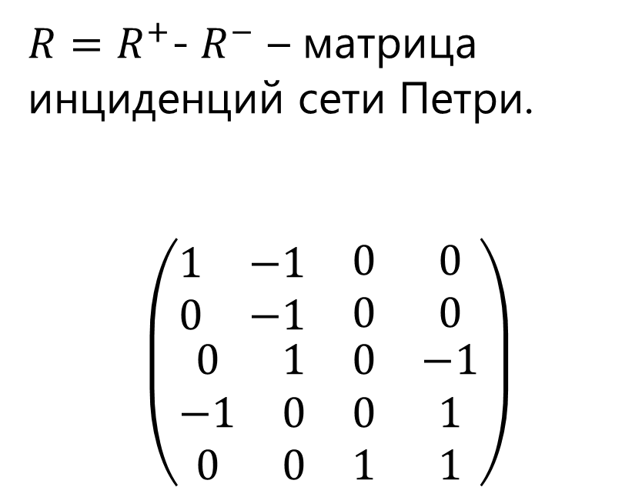








Пример реализации
$R=R^{+}$- $R^{−}$ – матрица инциденций сети Петри.
$$\left(\begin{matrix}\begin{matrix}1 & −1\end{matrix} & 0 & 0 \\ \begin{matrix}0 & −1\end{matrix} & 0 & 0 \\ \begin{matrix}\begin{matrix}0 \\ −1 \\ 0\end{matrix} & \begin{matrix}1 \\ 0 \\ 0\end{matrix}\end{matrix} & \begin{matrix}0 \\ 0 \\ 1\end{matrix} & \begin{matrix}−1 \\ 1 \\ 1\end{matrix}\end{matrix}\right)$$
$$t_{1}$$
$$t_{2}$$
$$t_{3}$$
$$t_{4}$$
$$p_{1}$$
$$p_{2}$$
$$p_{3}$$
$$p_{4}$$
$$p_{5}$$

Slide 85
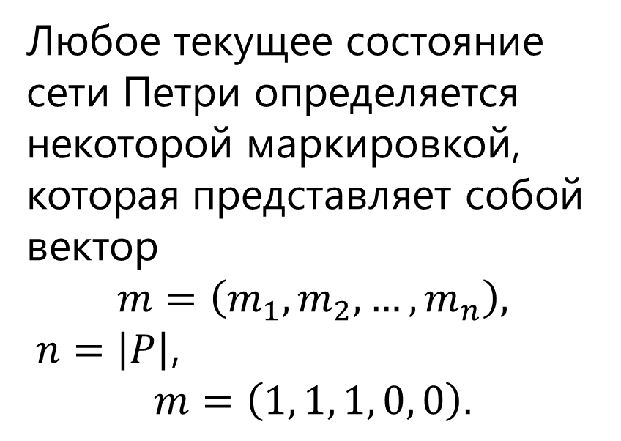
Текущая маркировка
Любое текущее состояние сети Петри определяется некоторой маркировкой, которая представляет собой вектор
$$m=\left(m_{1}, m_{2}, …, m_{n}\right),$$
$n=\left|P\right|$,
$$m=\left(1, 1, 1, 0, 0\right).$$

Slide 86
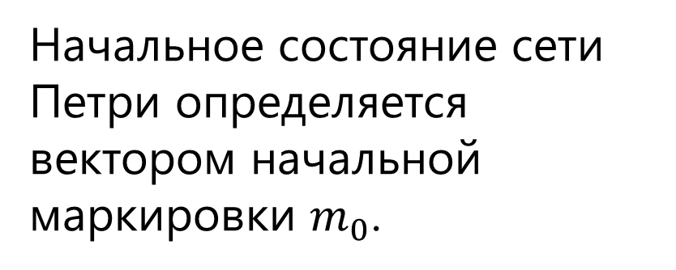
Начальная маркировка
Начальное состояние сети Петри определяется вектором начальной маркировки $m_{0}$.

Slide 87
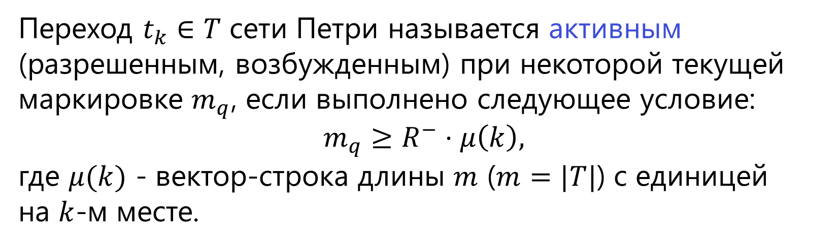
Правило активности перехода
Переход $t_{k}∈T$ сети Петри называется активным (разрешенным, возбужденным) при некоторой текущей маркировке $m_{q}$, если выполнено следующее условие:
$$m_{q}≥R^{−}⋅μ\left(k\right),$$
где $μ(k)$ - вектор-строка длины $m$ ($m=|T|$) с единицей на $k$-м месте.

Slide 88
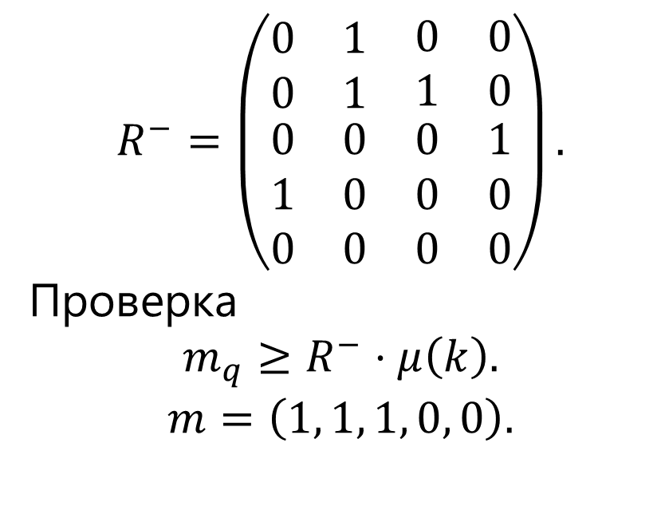
Правило активности перехода
$$R^{−}=\left(\begin{matrix}\begin{matrix}0 & 1\end{matrix} & 0 & 0 \\ \begin{matrix}0 & 1\end{matrix} & 1 & 0 \\ \begin{matrix}\begin{matrix}0 \\ 1 \\ 0\end{matrix} & \begin{matrix}0 \\ 0 \\ 0\end{matrix}\end{matrix} & \begin{matrix}0 \\ 0 \\ 0\end{matrix} & \begin{matrix}1 \\ 0 \\ 0\end{matrix}\end{matrix}\right).$$
Проверка
$$m_{q}≥R^{−}⋅μ\left(k\right).$$
$$m=\left(1, 1, 1, 0, 0\right).$$

Slide 89
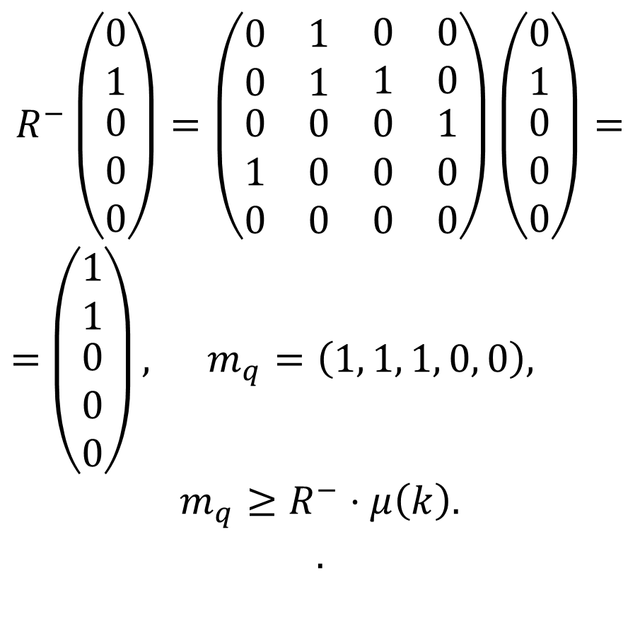
Правило активности перехода
$$R^{−}\left(\begin{matrix}0 \\ 1 \\ \begin{matrix}0 \\ 0 \\ 0\end{matrix}\end{matrix}\right)=\left(\begin{matrix}\begin{matrix}0 & 1\end{matrix} & 0 & 0 \\ \begin{matrix}0 & 1\end{matrix} & 1 & 0 \\ \begin{matrix}\begin{matrix}0 \\ 1 \\ 0\end{matrix} & \begin{matrix}0 \\ 0 \\ 0\end{matrix}\end{matrix} & \begin{matrix}0 \\ 0 \\ 0\end{matrix} & \begin{matrix}1 \\ 0 \\ 0\end{matrix}\end{matrix}\right)\left(\begin{matrix}0 \\ 1 \\ \begin{matrix}0 \\ 0 \\ 0\end{matrix}\end{matrix}\right)=$$
$=$ $\left(\begin{matrix}1 \\ 1 \\ \begin{matrix}0 \\ 0 \\ 0\end{matrix}\end{matrix}\right), m_{q}=\left(1, 1, 1, 0, 0\right),$
$$m_{q}≥R^{−}⋅μ\left(k\right).$$
$$.$$

Slide 90
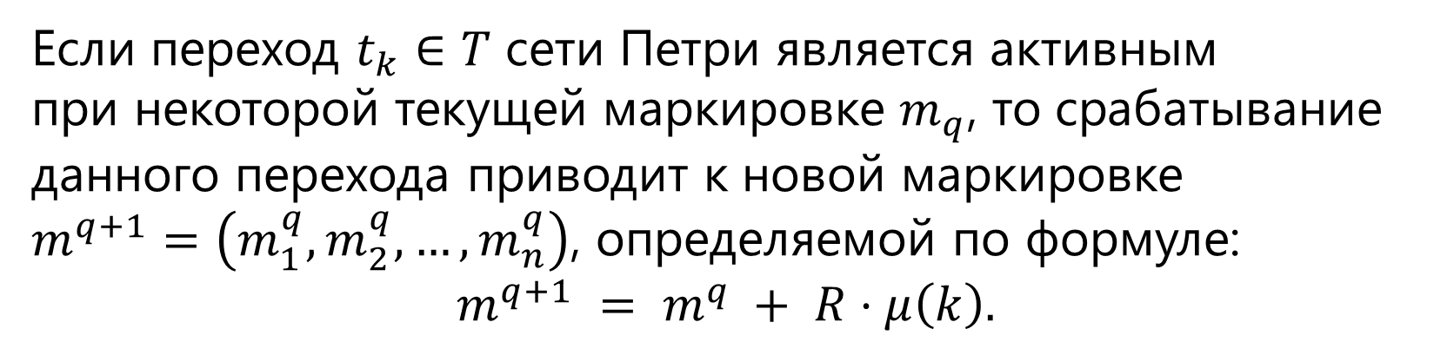
Правило активности перехода
Если переход $t_{k}∈T$ сети Петри является активным при некоторой текущей маркировке $m_{q}$, то срабатывание данного перехода приводит к новой маркировке
$m^{q+1}=\left(m_{1}^{q}, m_{2}^{q}, …, m_{n}^{q}\right)$, определяемой по формуле:
$$m^{q+1} = m^{q} + R⋅μ\left(k\right).$$

Slide 91
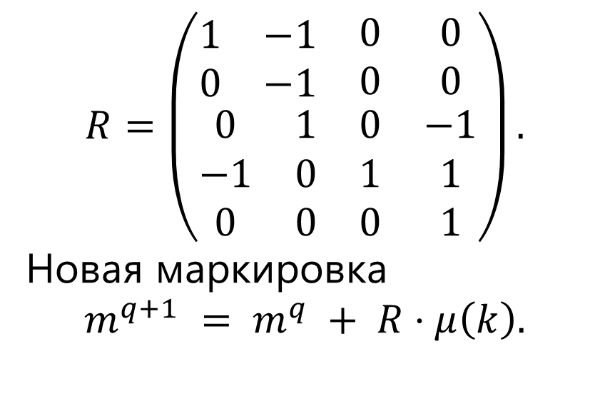
Правило активности перехода
$$R=\left(\begin{matrix}\begin{matrix}1 & −1\end{matrix} & 0 & 0 \\ \begin{matrix}0 & −1\end{matrix} & 0 & 0 \\ \begin{matrix}\begin{matrix}0 \\ −1 \\ 0\end{matrix} & \begin{matrix}1 \\ 0 \\ 0\end{matrix}\end{matrix} & \begin{matrix}0 \\ 1 \\ 0\end{matrix} & \begin{matrix}−1 \\ 1 \\ 1\end{matrix}\end{matrix}\right).$$
Новая маркировка
$$m^{q+1} = m^{q} + R⋅μ\left(k\right).$$

Slide 92
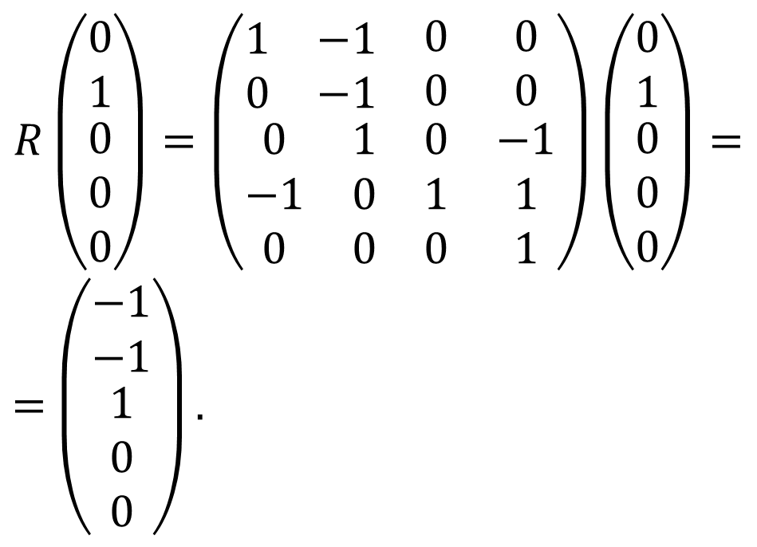
Правило активности перехода
$$R\left(\begin{matrix}0 \\ 1 \\ \begin{matrix}0 \\ 0 \\ 0\end{matrix}\end{matrix}\right)=\left(\begin{matrix}\begin{matrix}1 & −1\end{matrix} & 0 & 0 \\ \begin{matrix}0 & −1\end{matrix} & 0 & 0 \\ \begin{matrix}\begin{matrix}0 \\ −1 \\ 0\end{matrix} & \begin{matrix}1 \\ 0 \\ 0\end{matrix}\end{matrix} & \begin{matrix}0 \\ 1 \\ 0\end{matrix} & \begin{matrix}−1 \\ 1 \\ 1\end{matrix}\end{matrix}\right)\left(\begin{matrix}0 \\ 1 \\ \begin{matrix}0 \\ 0 \\ 0\end{matrix}\end{matrix}\right)=$$
$=$ $\left(\begin{matrix}−1 \\ −1 \\ \begin{matrix}1 \\ 0 \\ 0\end{matrix}\end{matrix}\right).$

Slide 93
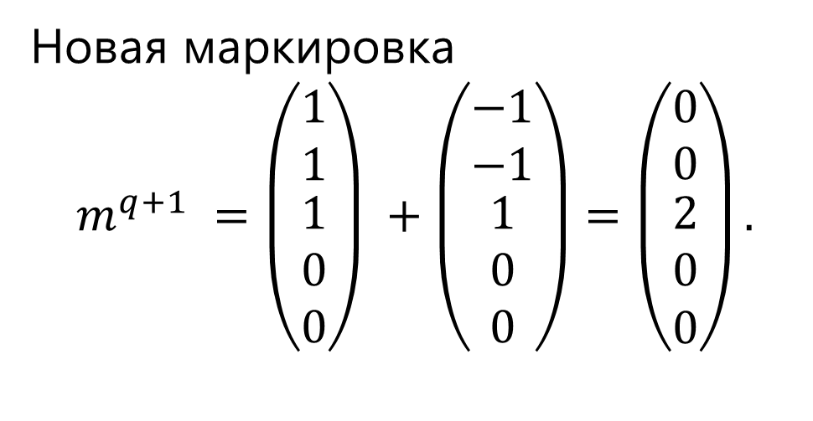
Правило активности перехода
Новая маркировка
$$m^{q+1} =\left(\begin{matrix}1 \\ 1 \\ \begin{matrix}1 \\ 0 \\ 0\end{matrix}\end{matrix}\right) +\left(\begin{matrix}−1 \\ −1 \\ \begin{matrix}1 \\ 0 \\ 0\end{matrix}\end{matrix}\right)=\left(\begin{matrix}0 \\ 0 \\ \begin{matrix}2 \\ 0 \\ 0\end{matrix}\end{matrix}\right).$$

Slide 94
Правило активности перехода
Срабатывание перехода считается неделимым актом, т.е. предполагается, что изъятие маркеров из всех входных позиций и их перемещение во все выходные позиции осуществляется мгновенно, с нулевой задержкой. Если при текущей маркировке активны несколько переходов, то срабатывает только один из них, выбираемый случайным образом.

Slide 95
Сети Петри

